Slide 1
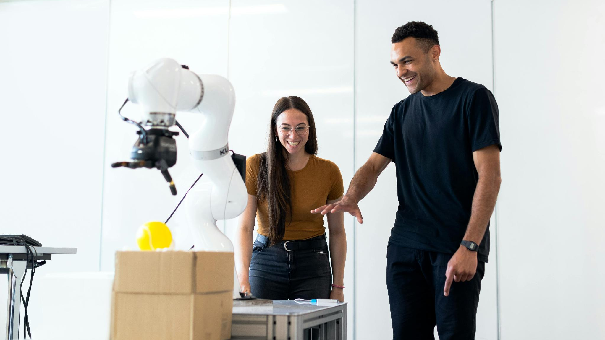

Módulo 3 · Clase 1 · Martes 7 de julio, 19:00–21:00 h
Transformación digital
Ing. Diego Zamorano
diego.zamorano.p@mail.pucv.cl

Slide 2

Objetivo del módulo
• Analizar el proceso de transformación digital en las organizaciones, integrando inteligencia artificial con otras tecnologías emergentes
• Examinar estrategias para implementar cambios digitales que mejoren la eficiencia operativa y la competitividad
– Clase 1 (7 jul): digitalización, IA, IoT y Blockchain
– Clase 2 (14 jul): Big Data/BI, Cloud, Automatización y Ciberseguridad
– Evaluación del módulo: lunes 21 de julio
2

Slide 3
Agenda de la clase
• La digitalización en la organización pública y privada
– Caso comparativo: e-Estonia y la plataforma X-Road
– Demostración en vivo: recorrido por e-Estonia y datos abiertos del Estado de Chile
– Caso chileno: ClaveÚnica y la digitalización del Estado
• Inteligencia Artificial en la transformación digital
• El Internet de las Cosas (IoT)
– Caso de estudio: John Deere y la Agricultura 4.0
• Blockchain
– Caso de estudio: IBM Food Trust, Walmart y la cadena de suministro
• Ética, privacidad y normativa: hilo transversal del diplomado
3

Slide 4
1. La digitalización en la organización pública y privada
Misma tecnología, incentivos y lógicas distintas
4

Slide 5
¿Qué entendemos por transformación digital?
• Incorporar tecnologías digitales para mejorar procesos, servicios y capacidades de gestión
• Dimensión interna: revisar procedimientos, estructuras jerárquicas, flujos de información y hábitos de trabajo
• Dimensión externa: rediseñar cómo se entregan servicios y se construye confianza con clientes, usuarios y ciudadanos
• No es solo tecnología: depende del entorno institucional y de los objetivos estratégicos de cada organización
5

Slide 6
Digitalización en el sector privado
• Motor: competitividad, eficiencia y rentabilidad
• Reducir costos de transacción, abrir canales de venta, acelerar la respuesta al cliente
• Puede redefinir el modelo de negocio: de vender productos a operar plataformas de servicios y fidelización digital
• Éxito medido en ROI, participación de mercado, ventas, productividad y márgenes
– Ej.: logística con IA para rutas → menos combustible y mejores tiempos de entrega
– Ej.: evaluación crediticia automatizada → aprobación más rápida y mejor detección de fraude
6

Slide 7
Digitalización en el sector público
• Finalidad: creación de valor público, no rentabilidad
• Mandatos legales: equidad, transparencia, continuidad del servicio, rendición de cuentas
• El Estado debe atender a toda la población: zonas rurales, adultos mayores, distintas capacidades digitales
• No basta que el trámite sea rápido: debe ser accesible, comprensible, seguro y disponible para todos
• Presiones institucionales: normas administrativas, ciclos políticos, controles presupuestarios, fiscalización externa
7

Slide 8
Público vs. privado: síntesis comparativa
• Misma tecnología, dos lógicas de gestión distintas:
Dimensión | Sector privado | Sector público
Finalidad | Rentabilidad y competitividad | Creación de valor público
Métrica de éxito | ROI, ventas, márgenes, participación de mercado | Cobertura, equidad, transparencia, oportunidad
Usuarios | Clientes que la organización elige atender | Toda la población, sin exclusión
Restricciones | Mercado, competencia, accionistas | Mandatos legales, ciclos políticos, fiscalización
Costo de fallar | Pérdida de clientes e ingresos | Vulneración de derechos y pérdida de confianza ciudadana
8

Slide 9
¿Paliativo o solución? El riesgo de digitalizar un mal proceso
• Digitalizar un mal proceso traslada al entorno virtual las mismas demoras y duplicidades del papel
– Ej.: trámite que inicia en línea pero exige imprimir, ir a la oficina y repetir información
• Una transformación bien diseñada: simplifica procedimientos, conecta bases de datos, reduce discrecionalidad
• Aumenta la trazabilidad de las decisiones y mejora la experiencia ciudadana
• Requiere liderazgo estratégico que sostenga el cambio más allá de una administración específica
9

Slide 10
Caso: e-Estonia, la digitalización como política de Estado
• Estado pequeño que convirtió la digitalización en política nacional de largo plazo
• Programa "salto del tigre" (Tiigrihüpe): conectividad, alfabetización digital, infraestructura y capacidades
• Enfoque integral: identidad electrónica, interoperabilidad, seguridad de la información y simplificación normativa
• Gran parte de los servicios públicos disponibles en línea de forma permanente
– Salud, impuestos, educación, registro empresarial, votación electrónica, beneficios sociales
Fuente: e-Estonia Briefing Centre (e-estonia.com)
10

Slide 11
Caso: la plataforma X-Road
• Plataforma de código abierto para el intercambio seguro, trazable y estandarizado de datos
• Conecta instituciones públicas y actores privados autorizados
• Arquitectura de confianza: cada organismo mantiene autonomía sobre sus propios datos
• Evita la gran base de datos centralizada (menor riesgo ante fallas o ataques)
• Principio "una sola vez": el ciudadano no repite información ante distintos organismos
• Discusión: ¿qué barreras enfrentaría un modelo así en nuestro contexto?
– Mecánica: respondan en el chat (3 min); comentaremos 2–3 respuestas antes de continuar
Fuente: e-estonia.com · NIIS (x-road.global)
11

Slide 12
Demostración en vivo (10 min): e-Estonia y datos abiertos
• Recorrido guiado por e-estonia.com: catálogo de servicios públicos digitales en operación
• Visualización en vivo del tráfico del ecosistema X-Road (x-road.global)
• Contraparte local: portal de datos abiertos del Estado de Chile (datos.gob.cl)
• Qué observar: cuántos servicios están 100% en línea y cómo se expone la interoperabilidad al ciudadano
• Plan B ante fallas de conexión: capturas preparadas de cada sitio (anexo del material descargable)
12

Slide 13
Caso chileno: ClaveÚnica y la digitalización del Estado
• ClaveÚnica: identidad digital única para trámites del Estado — millones de usuarios activos y miles de trámites integrados
• Ejemplos: Comisaría Virtual, Registro Social de Hogares, SII (operación renta masiva en línea)
• Avance real, pero contraste con Estonia: interoperabilidad aún parcial entre servicios
• El principio “una sola vez” no está consolidado: el ciudadano todavía repite información entre organismos
• Discusión: ¿qué trámite de su organización (o que usan como ciudadanos) sigue exigiendo papel y por qué?
– Mecánica: respondan en el chat (3 min); comentaremos 2–3 respuestas antes de continuar
Fuente: claveunica.gob.cl · Gobierno Digital, Segpres
13

Slide 14
2. Inteligencia Artificial en la transformación digital
De registrar información a interpretar, anticipar y decidir
14

Slide 15
El salto cualitativo que aporta la IA
• Primeras etapas de digitalización: informatizar procesos, reemplazar papel, automatizar tareas simples
• Con IA los sistemas dejan de operar solo con instrucciones rígidas
– Identifican patrones, reconocen anomalías, clasifican información, proyectan comportamientos
– Aprenden a partir de nuevos datos
• Clave ante volúmenes de información que superan la capacidad humana de análisis manual
15

Slide 16
IA en la empresa: datos dispersos → conocimiento útil
• Retail: modelos predictivos de demanda según temporada, ubicación, historial y clima
– Ajustar inventarios, reducir quiebres de stock, promociones más precisas
• Transporte y logística: análisis de rutas, tráfico, costos y flota para recorridos eficientes
• La IA no solo automatiza: mejora la calidad de la decisión y reduce la incertidumbre
• Permite responder con mayor velocidad a los cambios del entorno
16

Slide 17
IA en el sector público
• Municipalidad: identificar zonas con más reclamos, priorizar mantención urbana, anticipar demanda social
• Salud: predecir listas de espera, detectar riesgos epidemiológicos, asignar recursos clínicos
• Fiscalización: detectar patrones anómalos en declaraciones, contratos, licitaciones y permisos
• La finalidad no es la utilidad: es oportunidad, equidad, transparencia y eficiencia de la acción pública
17

Slide 18
IA y capacidades dinámicas
• Capacidades dinámicas: detectar amenazas y oportunidades, movilizar recursos, reconfigurar la organización
• Empresa que detecta temprano cambios de consumo ajusta su oferta antes que la competencia
• Organismo público que anticipa demanda de beneficios refuerza canales y evita colapsos
• Condición: la IA debe estar vinculada a la estrategia de gestión, no ser una herramienta aislada
18

Slide 19
Adopción: tecnología, personas y procesos
• Un sistema inteligente no garantiza resultados por sí solo
– Depende de la calidad de los datos, claridad de objetivos y preparación de los equipos
• Ej. chatbot: reduce esperas, pero si no deriva casos complejos deteriora la experiencia
• Marcos de aceptación tecnológica (TAM, UTAUT): utilidad percibida, facilidad de uso, confianza, influencia social
• La IA debe incorporarse como rediseño integral del servicio: flujo tecnológico + experiencia humana
19

Slide 20
3. El Internet de las Cosas (IoT)
Conectar el mundo físico con los sistemas digitales de gestión
20

Slide 21
¿Qué es el IoT?
• Genera información directamente desde objetos: máquinas, edificios, vehículos, espacios urbanos, redes de suministro
• Sensores, microcontroladores, actuadores y dispositivos conectados
– Miden temperatura, movimiento, presión, consumo, humedad, ubicación, vibración, calidad del aire…
• La organización pasa de reportes humanos a flujos continuos de datos sobre sus operaciones
21

Slide 22
Aplicaciones del IoT en empresa y Estado
• Manufactura: sensores detectan vibraciones o temperaturas anómalas → mantención preventiva, menos tiempos muertos
• Logística: ubicación de vehículos, estado de la carga, cadena de frío, cumplimiento de rutas
• Municipalidad: luminarias, contenedores de basura, consumo de agua, tránsito, condiciones ambientales
• Sanitarias: detección de fugas, control de presión, anticipación de cortes de suministro
• La digitalización se convierte en capacidad de observación continua del territorio y los servicios
22

Slide 23
De IoT a AIoT: inteligencia en el borde
• El valor no está en conectar dispositivos sino en convertir datos en decisiones
• Millones de dispositivos en tiempo real: problemas de almacenamiento, costos, saturación de redes y privacidad
• AIoT: los dispositivos procesan, reconocen patrones y ejecutan modelos donde se generan los datos
– Cámara que detecta riesgo sin enviar todo el video a la nube
– Riego agrícola que ajusta el agua según humedad, temperatura y pronóstico
• Evolución de la gestión: de operación reactiva → predictiva → autónoma (supervisada)
23

Slide 24
Caso: John Deere y la Agricultura 4.0
• De fabricante de maquinaria agrícola pesada a plataforma tecnológica intensiva en datos
• Presión: producir más alimentos sin expandir suelo ni intensificar agua, fertilizantes y químicos
• Agricultura 4.0: sensores + conectividad + analítica + IA + automatización integrados en la maquinaria
• El tractor deja de ser solo un equipo mecánico: captura información y apoya decisiones agronómicas de precisión
24

Slide 25
John Deere: del producto físico al servicio inteligente
• Ya no vende solo máquinas: ofrece un ecosistema de gestión agrícola basado en datos
• El agricultor recibe información de suelo, calidad de siembra, rendimiento esperado, insumos y mantenimiento
• El valor se produce tanto por la capacidad mecánica como por las decisiones que la información permite mejorar
• Lección: la transformación digital puede modificar la propuesta de valor de la empresa completa
• Discusión: ¿qué producto o servicio de su organización podría 'sensorizarse'?
– Mecánica: respondan en el chat (3 min); comentaremos 2–3 respuestas antes de continuar
Fuente: John Deere — Precision Ag; presentación CES 2023
25

Slide 26
4. Blockchain
Tecnología para generar y verificar confianza entre múltiples actores
26

Slide 27
¿Qué problema resuelve Blockchain?
• En procesos con múltiples actores el problema persistente es: ¿qué información es válida y quién la modificó?
• Libro mayor distribuido: registros compartidos, verificables y protegidos criptográficamente
• Permite coordinar operaciones entre actores que no confían entre sí, sin una autoridad central de validación
• Cada bloque se encadena criptográficamente al anterior: alterar un registro rompe la coherencia de la cadena
• Inmutabilidad práctica → trazabilidad, auditoría, transparencia y control
27

Slide 28
Lectura desde la gestión: costos de transacción e información
• Las organizaciones gastan tiempo y recursos verificando documentos, firmas, certificados y registros
• Costos de transacción: negociar, supervisar, verificar entregas, resolver controversias
• Blockchain reduce verificaciones repetidas cuando las partes comparten un registro común y validado
• Reduce asimetrías de información: todas las partes autorizadas consultan la misma versión de los hechos
• No elimina los controles: disminuye la fricción y fortalece la rendición de cuentas
28

Slide 29
Caso: trazabilidad alimentaria antes de Blockchain
• Cadena alimentaria: agricultores, acopios, procesadores, transportistas, distribuidores, supermercados, fiscalizadores
• Información fragmentada en sistemas separados, planillas, documentos físicos y certificados independientes
• Ante un brote (Salmonella, E. coli), rastrear el origen podía tardar días o semanas
• Consecuencia: retiros masivos que destruían alimentos seguros, pérdidas y desconfianza del consumidor
• El problema principal no es solo sanitario: es informacional
29

Slide 30
Caso: IBM Food Trust y Walmart
• Red Blockchain (Hyperledger Fabric) que registra el recorrido del alimento entre todos los actores
• Pilotos de Walmart con cerdo (China) y mangos (EE.UU.): trazabilidad de días → segundos
• Registro compartido de origen, lote, ruta logística, certificaciones y controles de calidad
• Retiros más precisos: se aísla el lote afectado en vez de eliminar categorías completas
• Discusión: ¿en qué procesos públicos serviría un registro inmutable compartido? (compras, permisos, subsidios)
– Mecánica: respondan en el chat (3 min); comentaremos 2–3 respuestas antes de continuar
Fuente: IBM Food Trust · Hyperledger Foundation, caso Walmart (2018)
30

Slide 31
Ética, privacidad y normativa: el hilo transversal
• Interoperabilidad estatal = datos personales circulando entre organismos: exige base legal y proporcionalidad
• Chile: de la Ley 19.628 a la Ley 21.719 (2024) — consentimiento, finalidad, derechos ARCO, sanciones
• Decisiones automatizadas (fiscalización, subsidios, crédito): deben ser explicables, revisables y reclamables
• Estándares de gestión: ISO/IEC 27001 (seguridad de la información) e ISO/IEC 42001 (gestión de IA)
• Sesgos: un modelo entrenado con datos históricos puede reproducir discriminaciones existentes
• Mensaje del diplomado: la IA no reemplaza el criterio humano ni la responsabilidad institucional
31

Slide 32
Síntesis de la Clase 1
• La transformación digital responde a lógicas distintas en lo público (valor público) y lo privado (competitividad)
• La IA convierte datos en capacidad de anticipación y decisión, si está ligada a la estrategia
• El IoT/AIoT conecta el mundo físico con la gestión: de operación reactiva a predictiva
• Blockchain aborda el problema de la confianza y la verificación entre múltiples actores
• Próxima clase (14 jul): Big Data y BI, Cloud Computing, Automatización y Robótica, Ciberseguridad
• Material descargable: guía de casos con fuentes y enlaces originales, disponible en el aula virtual
32

Slide 33

MÓDULO 3: TRANSFORMACIÓN DIGITAL
TRANSFORMACIÓN DIGITAL
Ing. Diego Zamorano
diego.zamorano.p@mail.pucv.cl
© 2026 Escuela de Comercio PUCV.
Todos los derechos reservados.
Queda estrictamente prohibida la reproducción, distribución o utilización de estas diapositivas sin la autorización expresa y por escrito del autor.
Disclaimer: En esta presentación podría existir material generado por inteligencia artificial.

